Slide 1
eToro 交易程式 UI 預覽
策略總覽、投資組合、交易介面示意

Slide 2
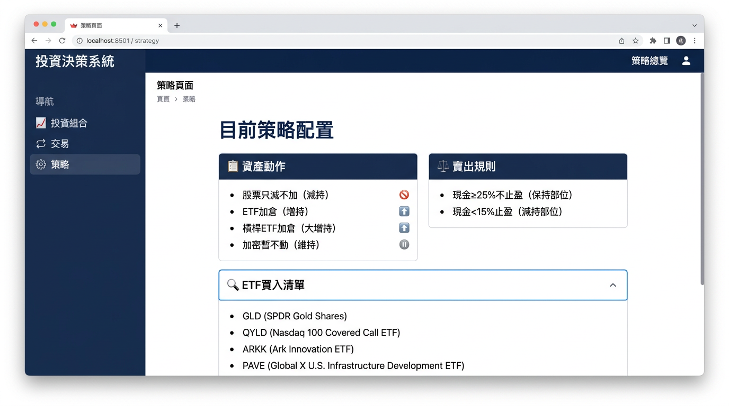
策略總覽
資產動作、賣出規則、ETF 買入清單

Slide 3
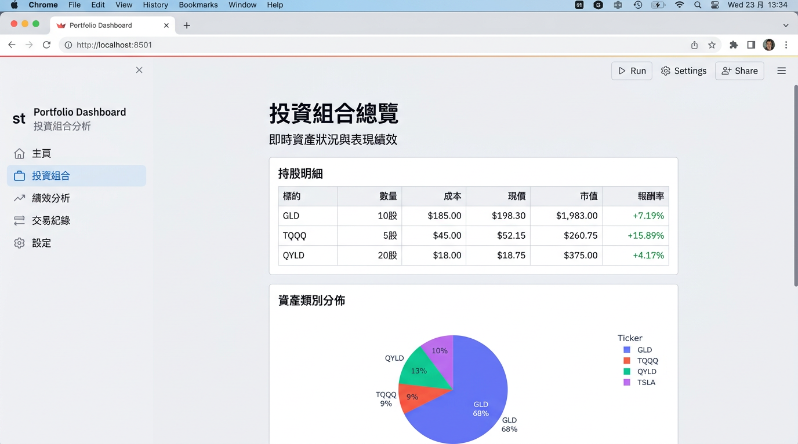
投資組合
倉位表格與資產配置

Slide 4
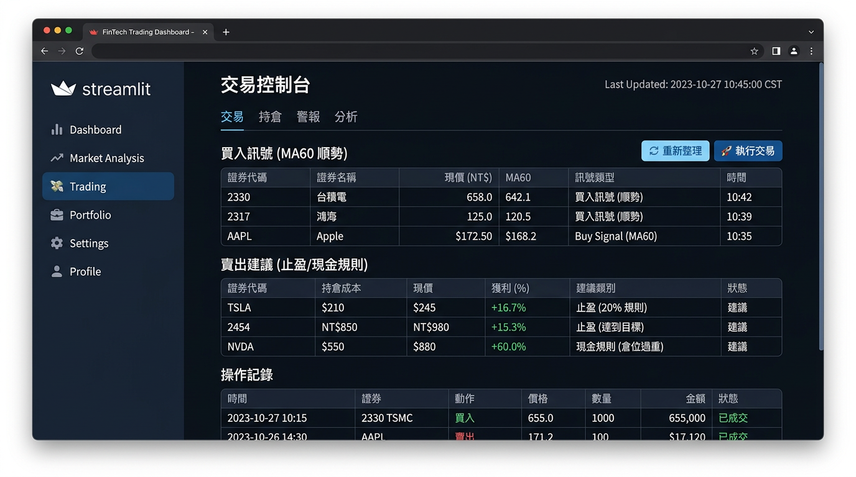
交易介面
買入訊號、賣出建議、操作記錄

